Slide 1
ประชุมคณะกรรมการบริหารและจัดหาระบบคอมพิวเตอร์ของกระทรวงมหาดไทย
ระบบตรวจสอบพฤติกรรมและป้องกันด้าน
ความมั่นคงปลอดภัยสารสนเทศ
หน่วยงาน การไฟฟ้านครหลวง ฝ่ายมั่นคงปลอดภัยไซเบอร์และธรรมาภิบาลข้อมูล
งบลงทุนผูกพันยกมาในปี พ.ศ ๒๕๖๕ เป้าจ่ายปี ๒๕๖๕
วงเงินรวม(ราคากลางในเอกสาร มท.) ๔๒,๐๕๖,๓๕๐.๐๐ บาท
วงเงินส่วนที่เป็นอุปกรณ์คอมฯ ๔๑,๕๒๖,๗๐๐.๐๐ บาท วงเงินส่วนที่เป็นอุปกรณ์อื่น ๆ ๕๒๙,๖๕๐.๐๐ บาท
1

Slide 2
วัตถุประสงค์ เป้าหมาย
วัตถุประสงค์
๑. เพื่อทดแทน ระบบป้องกันการโจมตีแบบ Distributed Denial of Service (DDoS) ที่กำลังจะหมดอายุใน ปี พ.ศ. ๒๕๖๕ และเพิ่มประสิทธิภาพในการป้องกันการโจมตีแบบ DDoS ของเว็บไซต์ และบริการของเครื่องแม่ข่ายต่างๆ ผ่านทางอินเทอร์เน็ต ให้มีการให้บริการได้อย่างต่อเนื่อง
๒. เพื่อลดความเสี่ยงและความผิดพลาดในการควบคุมการเบิกใช้บัญชีชื่อผู้ดูแลระบบเครือข่ายและระบบเครื่องแม่ข่าย โดยให้มีผู้ร้องขอ ผู้อนุมัติตามกระบวนการที่เป็นไปตามมาตรฐานสากล รวมถึงมีระบบในการบริหารจัดการพฤติกรรมของผู้ดูแลเครื่องแม่ข่าย (Privileged Account Security) เพื่อเพิ่มความสามารถในการเฝ้าระวัง และตรวจสอบพฤติกรรมการนำบัญชีชื่อผู้ดูและระบบไปใช้งานในทางที่ผิดได้อย่างทันท่วงที
๓. เพื่อตอบสนอง พระราชบัญญัติการรักษาความมั่นคงปลอดภัยไซเบอร์ พ.ศ. ๒๕๖๒ หมวด ๓ การรักษาความมั่นคงปลอดภัยไซเบอร์ ส่วนที่ ๑ นโยบายและแผน มาตรา ๔๔ (แผนการรับมือภัยคุกคามทางไซเบอร์) และส่วนที่ ๔ การรับมือกับภัยคุกคามทางไซเบอร์ มาตรา ๕๘ โดยการจัดทำ กระบวนการ แผนการรับมือภัยคุกคาม ขั้นตอนการปฏิบัติ เพื่อบริหารจัดการศูนย์ปฏิบัติการเฝ้าระวังความมั่นคงปลอดภัยระบบเทคโนโลยีสารสนเทศ (Security Operation Center : SOC) ได้อย่างมีประสิทธิภาพโดยมีระบบตรวจสอบพฤติกรรมและป้องกันด้านความมั่นคงปลอดภัยสารสนเทศซึ่งทำงานครอบคลุมทางด้านการป้องกันและยับยั้งการโจมตีแบบ DDoS และการบริหารจัดการและตรวจสอบการใช้งานบัญชีของผู้ดูแลระบบ
เป้าหมาย
เพื่อเพิ่มประสิทธิภาพในการปกป้องภัยคุกคามจากการโจมตีระบบงานที่สำคัญ และกำกับดูแลข้อมูลสำคัญขององค์กร พร้อมเฝ้าระวังการใช้ข้อมูลสำคัญขององค์กร รวมถึงข้อมูลอื่น ๆ ที่กฎหมายกำหนด เพื่อให้มีการรับมือกับภัยคุกคามทางไซเบอร์ที่เหมาะสม ลดผลกระทบและความเสียหายที่อาจเกิดขึ้นกับองค์กร
2

Slide 3
ขอบเขตการดำเนินงาน, วิธีการดำเนินงาน, ผู้รับผิดชอบ ผู้ใช้งาน และผู้บำรุงรักษา
ขอบเขตการดำเนินงาน
ระบบตรวจสอบพฤติกรรมและป้องกันด้านความมั่นคงปลอดภัยสารสนเทศ จำนวน ๑ ระบบ พร้อมติดตั้ง ระยะเวลาดำเนินงาน ๑๒๐ วัน รับประกัน ๓ ปี
วิธีการดำเนินงาน
จัดซื้อโดยวิธีประกาศเชิญชวนทั่วไป
ผู้รับผิดชอบ ผู้ใช้งาน และผู้บำรุงรักษา
ผู้ใช้งาน วิศวกรคอมพิวเตอร์, วิศวกรสื่อสาร, นักประมวลผลข้อมูล กฟน. ฝ่ายมั่นคงปลอดภัยไซเบอร์และ ธรรมาภิบาลข้อมูล
ผู้รับผิดชอบ ฝ่ายมั่นคงปลอดภัยไซเบอร์และธรรมาภิบาลข้อมูล
ผู้บำรุงรักษา ฝ่ายมั่นคงปลอดภัยไซเบอร์และธรรมาภิบาลข้อมูล
3

Slide 4
ประโยชน์และความคุ้มค่าของโครงการ
ประโยชน์ของโครงการ
สามารถป้องกันการโจมตีจากภายนอก แบบ Distributed Denial-of-Service (DDoS) Attack จากระบบงานของ กฟน.จำนวนกว่า ๔๔ ระบบงาน ได้อย่างอัตโนมัติ ลดขั้นตอนและเวลาในการป้องกันภัยคุกคามโดยบุคลากรของศูนย์ SOC กฟน.
สามารถบริหารจัดการบัญชีผู้ใช้งานที่มีสิทธิ์สูง (Privileged Accounts) เช่น ผู้ดูแลระบบเครื่องแม่ข่าย ควบคุมการใช้งานของผู้ดูแลระบบได้อย่างชัดเจน โดยผู้ดูแลระบบสามารถเข้าใช้งานเฉพาะระบบที่ตนมีสิทธิ์เท่านั้น และช่วยเพิ่มความสามารถในการตรวจสอบ เฝ้าระวังการใช้งานของผู้ดูแลระบบในทางที่ผิดให้แก่ศูนย์ SOC กฟน.
ลดความเสี่ยงจากการถูกโจมตีความมั่นคงปลอดภัยของระบบเทคโนโลยีสารสนเทศของการไฟฟ้านครหลวง อันเป็นผลให้เกิด ความเสียหายกับระบบงานต่างๆ ที่สำคัญ และส่งผลกระทบกับผู้ใช้ไฟฟ้า เช่น ไฟฟ้าดับเป็นบริเวณกว้าง, ข้อมูลผู้ใช้ไฟฟ้ารั่วไหลไม่สามารถให้บริการผู้ใช้ไฟฟ้าได้ เป็นต้น
สร้างความเชื่อมั่นให้ผู้ใช้ไฟฟ้า ว่าระบบของการไฟฟ้านครหลวง มีความมั่นคงปลอดภัย มีเทคโนโลยีสารสนเทศที่ได้มาตรฐาน และน่าเชื่อถือ
ความคุ้มค่าของโครงการ
กรณีระบบงานต่างๆ ของ กฟน. หยุดชะงักหรือไม่สามารถให้บริการแก่ประชาชนได้อันเนื่องมาจากการโจมตีประเภท DDoS หรือการขโมยบัญชีของผู้ดูแลระบบงานและหากการโจมตีดังกล่าวมีผลต่อระบบ SCADA การดูแลและจำหน่ายระบบไฟฟ้าหยุดชะงัก จะส่งผลให้ทาง กฟน. ต้องใช้งบประมาณในการกู้คืนระบบงาน ระยะเวลา บุคคลกร เพื่อดำเนินงานและส่งผลต่อการให้บริการประชาชน
4

Slide 5
จากข้อมูลสถิติภัยคุกคามของ กฟน. ที่ผ่านมา พบถูกโจมตีจากภัยคุกคามทางไซเบอร์หลากหลายรูปแบบ โดยหนึ่งในการโจมตีที่ กฟน. ตรวจพบคือการโจมตีแบบ Distributed Denial-of-Service (DDoS) Attack ซึ่งตรวจพบการโจมตีเป็นจำนวนมาก แต่ทั้งนี้เนื่องจาก กฟน. มีการติดตั้งอุปกรณ์ Distributed Denial-of-Service (DDoS) Protection ซึ่งเป็นอุปกรณ์ในการดูแลของ ศูนย์เฝ้าระวังความมั่นคงปลอดภัยสารสนเทศ ทำหน้าที่ในการตรวจจับพฤติกรรมการโจมตีและดำเนินการปิดกั้นการเข้าถึงเครือข่ายโดยอัตโนมัติ ทำให้เครื่องแม่ข่ายที่ให้บริการเว็บไซต์และ Application ยังคงสามารถใช้งานเพื่อให้บริการประชาชนได้อย่างมีประสิทธิภาพ ซึ่งอุปกรณ์ดังกล่าวจะหมดอายุการใช้งานปี พ.ศ. ๒๕๖๕
ที่มา
5

Slide 6
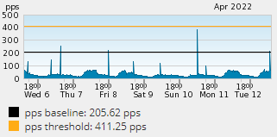
ที่มา
แสดงปริมาณตามประเภทการโจมตีที่ไม่อนุญาตให้ผ่าน (Block (MB)) ประจำปี ๒๕๖๔ ของระบบป้องกันการโจมตีแบบ Distributed Denial of Service (DDoS)
Rate-based Blocking เป็นการป้องกันการโจมตีจาก Source IP Address เดิมๆ โดยมีปริมาณ Traffic ประเภทการเชื่อมต่อแบบต่างๆ เช่น SYNC , ACK เป็นต้น เกินกว่า Baseline ตามช่วงเวลาที่ตั้งค่าไว้
ตัวอย่าง baseline ของ webserver
6
Notes:
Rate-based Blocking
Detects sources that exceed the configured thresholds, and then places those sources on the temporary blocked sources list.
Rate-based Blocking เป็นการโจมตีจาก Source IP Address เดิมโดยมี Traffic เกิน Baseline ที่ตั้งค่าไว้

Slide 7
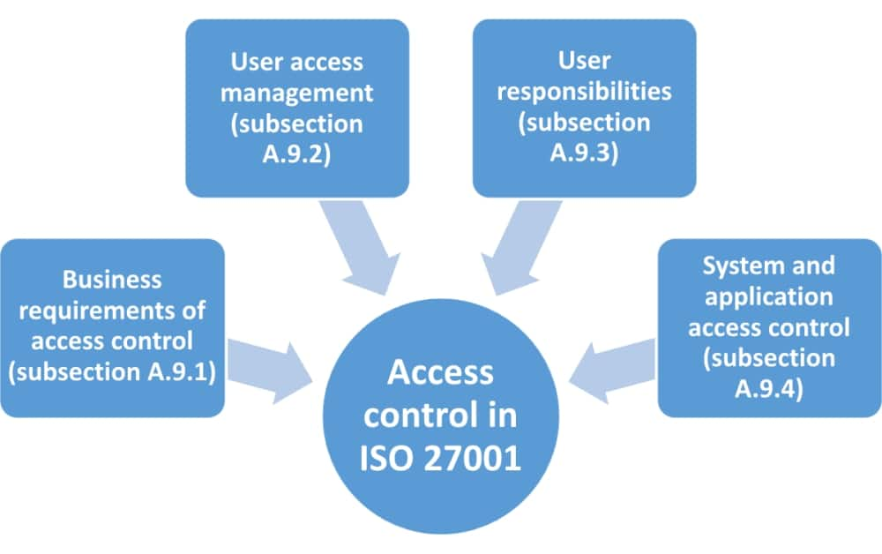
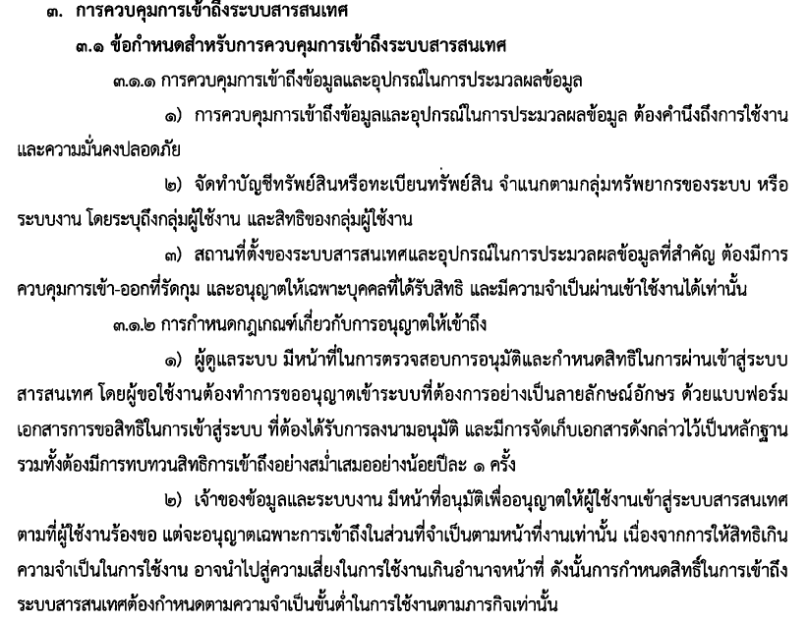
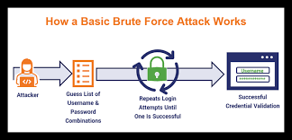
ที่มา
จากการตรวจสอบการป้องกันภัยคุกคามทางไซเบอร์ที่เกิดขึ้น ยังพบว่ามีการโจมตีที่อาศัยช่องโหว่ของ ระบบปฏิบัติการ ที่ให้บริการ เว็บไซต์ และ Application รวมถึงอุปกรณ์เครือข่าย ฯลฯ โดยอาศัยการขโมยสิทธิ์ Admin เพิ่มขึ้นจำนวนมาก เพื่อเป็นการป้องกันภัยคุกคามกับระบบงานที่สำคัญของ กฟน. จึงเพิ่มเติมการจัดซื้อ ระบบควบคุมการเข้าใช้สิทธิ์และบริหารจัดการผู้ดูแลระบบ (Privileged Account Management) เพื่อควบคุมการเบิกบัญชีชื่อผู้ดูแลระบบไปใช้งาน โดยให้มีผู้ร้องขอ ผู้อนุมัติตามกระบวนการที่เป็นไปตามมาตรฐานสากล รวมถึงเพิ่มความสามารถในการเฝ้าระวัง และตรวจสอบพฤติกรรมการนำบัญชีชื่อผู้ดูแลระบบ ไปใช้งานด้วยว่ากิจกรรมต่างๆ ที่กระทำด้วยบัญชีชื่อผู้ดูแลระบบ ไม่เป็นพฤติกรรมที่ผิดปกติ หรือเป็นภัยคุกคามต่อระบบ หรือต่อข้อมูลลับและข้อมูลสำคัญต่างๆ ที่เก็บอยู่บนระบบได้
7

Slide 8
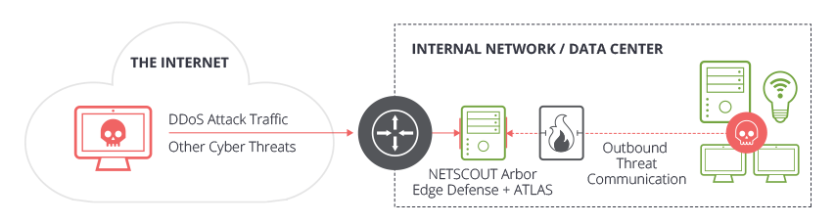
รายการ Website ของระบบงานที่อยู่ในการป้องกันของอุปกรณ์
1. | ระบบ DNS MEA , DNS GIS | 19. | ระบบ VOIP Server
2. | ระบบอีเมลการไฟฟ้านครหลวง | 20. | ระบบ Smart Metro Grid
3. | Application MEA Smart life | 21. | ระบบ mea e-learning
4. | Application meaefix | 22. | Web Server ระบบ PI
5. | Application MEAEV | 23. | เว็บไซต์ MEA 1130
6. | ระบบบริการแจ้งยอดค่าไฟฟ้า ใบเสร็จรับเงินอิเล็กทรอนิกส์ | 24. | ระบบอนุมัติเอกสารอิเล็กทรอนิกส์ Mdox
7. | ระบบการทำงานภาคสนาม FFM | 25. | เว็บไซต์ SSO MEA Login
8. | ระบบริการไฟฟ้าออนไลน์ Meaeasy | 26. | เว็บไซต์ sems-pcdweb
9. | เว็บไซต์ให้บริการทางอิเล็กทรอนิกส์ E-Services | 27. | เว็บไซต์ BIIS
10. | ระบบริหารข้อมูลและแสดงผลการจัดซื้อจัดจ้าง | 28. | เว็บไซต์ SCS
11. | เว็บไซต์ฝ่ายสื่อสารองค์กร | 29. | เว็บไซต์ smartgrid-iot
12. | Application MEAconnext | 30. | เว็บไซต์ smartdiagram
13. | ระบบสารบรรณอิเล็กทรอนิกส์ | 31. | เว็บไซต์ iTimeSheet
14. | ระบบบริการข้อมูลพนักงาน | 32. | ระบบบริหารจัดการพลังงานในอาคาร
15. | ระบบกากรเรียนรู้KMPubilc | 33. | ระบบ Cloud Smart Grid โปรเจค iot
16. | เว็บไซต์สำหรับจัดเก็บข้อมูลส่วนกลางSafeSync | 34. | เว็บไซต์ ictsubstation
17. | เว็บไซต์ MeaSAD | 35. | เว็บไซต์ ทดสอบ testmeaor.mea.or.th
18. | ระบบสอบถามข้อมูล GIS | 36. | ระบบนัดหมาย
ระบบปัจจุบัน
1. ระบบป้องกันการโจมตีแบบ Distributed Denial-of-Service (DDoS) Attack
ใช้ในการป้องกันการโจมตีแบบ DDoS Attack ของระบบงานจำนวน ๓๖ ระบบงาน
On Premise Only
Internet Bandwidth MEA 4 Gbps
DDoS Protection
Protect Volumetric (Layer 3-4)
Protect Application Layer (Layer 7)
Protect Botnet , Flood Attacks, Fragmentation Attacks
, Anti-Spoofing
SSL Attack , TLS Attack
Traffic Throughput (ข้อจำกัดด้าน Hardware) <= 1 Gbps
Traffic Clean (ข้อจำกัดด้าน Hardware) <= 1 Gbps
Protect Flood <= 15,000,000 pps
License TI feed จะหมดอายุในปี ๒๕๖๕
มีผลทำให้ไม่สามารถ ตรวจสอบ ภัยคุกคาม Ddos รูปแบบใหม่ และ ข้อมูล IP C&C Server ได้
8
Notes:
DNS MEA (12) 6*2=12+12+8 =32 ipaddress
DNS GIS
Mail Server (8)
App MEA Smart life Web Server
MEA testmeaor.mea.or.th
MEA Web Server
MEA_wms
Meaccd
Measda
Meaeasy
NAT-meaefix
NATconnet
NAT etax
NAT FFM
15. NAT_Edoc
16. NAT iemp
17.NAT KMPubilc
18. NAT MEAOR Procurement
19. NAT SafeSync
20 VOIP Server
21.NAT SmartMetro
22. NAT TRD
23. Web Proxy_PI
24. MEA 1130 _Web Server
25. MEA Mdox
26. MEA Login
27. NAT_sems-pcdweb
28. NAT_BIIS_WebSVR
29. NAT_SCS_Production
30. NAT_smartgrid-iot
31. NAT_smartdiagram
32. NAT_iTimeSheet
33. NAT_BEMS BEMS (ระบบบริหารจัดการพลังงานในอาคาร)
34. NAT_iotdev ระบบ Cloud Smart Grid โปรเจค iot ในวง DMZ

Slide 9
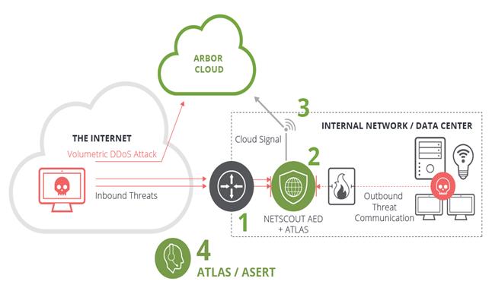
ระบบใหม่
1. ระบบป้องกันการโจมตีแบบ
Distributed Denial-of-Service (DDoS) Attack
On Premise and Support Cloud Signaling
ป้องกันการโจมตีแบบ Distributed Denial-of-Service (DDoS) Attack รองรับระบบงานใหม่อีกจำนวน ๘ ระบบงาน รวม ๔๔ ระบบงาน
Cloud Signaling
รายการ Protection เพิ่มเติมในปี 65-66
37. | ระบบบริหารจัดการการเรียนรู้อิเล็กทรอนิกส์ (E-Learning Management System)
38. | ระบบประชุมทางไกล (Video Conference)
39. | ระบบ Smart Metro Grid
40. | ระบบ Customer Engagement
41. | ระบบ MEA Smart Life New Version
42. | ระบบบริหารจัดการนวัตกรรม (Innovation Platform)
43. | ระบบจัดซื้อจัดจ้าง ฝ่ายจัดหา (Smart Procurement)
44. | ระบบบริหารจัดการรถยนต์ไฟฟ้า (EV Car Sharing)
Internet Bandwidth MEA 4 Gbps up to 10 Gbps
DDoS Protection
Protect Volumetric (Layer 3-4)
Protect Application Layer (Layer 7)
Protect Botnet , Flood Attacks, Fragmentation Attacks
, Anti-Spoofing
SSL Attack , TLS Attack
Traffic Throughput <= 30 Gbps
Traffic Clean <= 5 Gbps
Protect Flood <= 27,000,000 pps
Internet Bandwidth MEA 4 Gbps up to 10 Gbps
รองรับการใช้งานในรูปแบบ Hybrid
9
Notes:
DNS MEA (12) 6*2=12+12+8 =32 ipaddress
DNS GIS
Mail Server (8)
App MEA Smart life Web Server
MEA testmeaor.mea.or.th
MEA Web Server
MEA_wms
Meaccd
Measda
Meaeasy
NAT-meaefix
NATconnet
NAT etax
NAT FFM
15. NAT_Edoc
16. NAT iemp
17.NAT KMPubilc
18. NAT MEAOR Procurement
19. NAT SafeSync
20 VOIP Server
21.NAT SmartMetro
22. NAT TRD
23. Web Proxy_PI
24. MEA 1130 _Web Server
25. MEA Mdox
26. MEA Login
27. NAT_sems-pcdweb
28. NAT_BIIS_WebSVR
29. NAT_SCS_Production
30. NAT_smartgrid-iot
31. NAT_smartdiagram
32. NAT_iTimeSheet
33. NAT_BEMS BEMS (ระบบบริหารจัดการพลังงานในอาคาร)
34. NAT_iotdev ระบบ Cloud Smart Grid โปรเจค iot ในวง DMZ

Slide 10
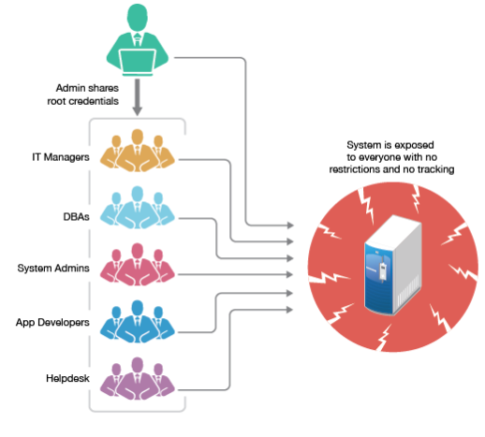
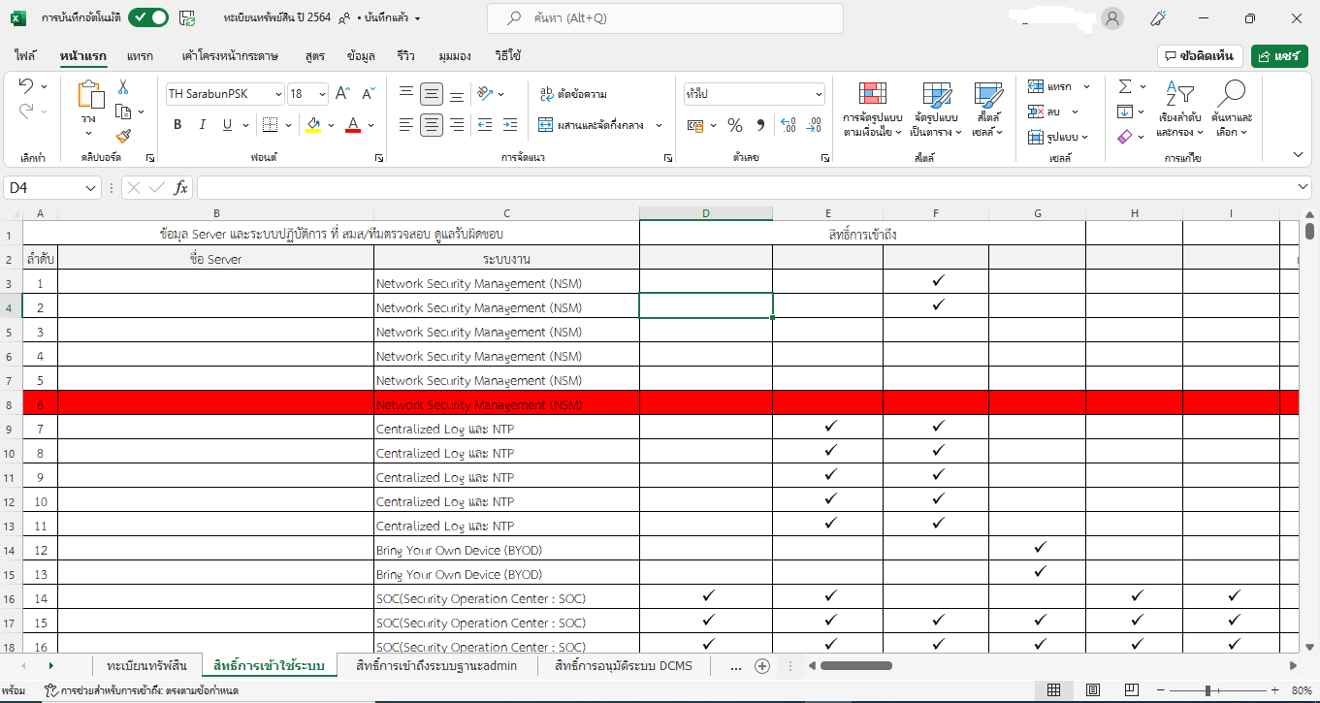
2. ระบบควบคุมการเข้าใช้สิทธิ์และบริหารจัดการผู้ดูแลระบบ
(Privileged Account Management)
ระบบปัจจุบัน
การเข้าใช้สิทธิ์และบริหารจัดการผู้ดูแลระบบ (Privileged Account Management) ไม่มีระบบงานควบคุมแบบเบ็ดเสร็จ แต่ใช้การควบคุมสิทธิ์จากผู้ดูแลของแต่ละระบบงานและบันทึกลงในเอกสารแบบฟอร์มตามมาตรฐาน ISO 27001 และปฏิบัติตามนโยบายและมาตรฐานต่างๆ ที่เกี่ยงข้อง โดยมีการตรวจประเมินปีละ ๑ ครั้งจากคณะทำงานเท่านั้น
ควบคุมสิทธิ์การใช้งานตามเอกสารมาตรฐานต่างๆ
ไม่มีการตรวจสอบและเฝ้าระวังตลอดเวลา
มีการตรวจประเมินอย่างน้อยปีละ ๑ ครั้ง
ผู้ดูแลระบบต้องจดจำ password ของทุกระบบงานเอง
ผู้ดูแลระบบต้องเปลี่ยน password ทุก ๙๐ วันเอง
ทุกคนที่ทราบข้อมูลบัญชีการใช้งานสามารถ เข้าถึงระบบได้
ผู้ดูระบบสามารถให้สิทธิ์แก่ใครก็ได้
ผู้มีสิทธิ์สามารถเข้าถึงระบบงานได้ทุกเวลา โดยไม่มีการจำกัด
เมื่อเกิดการลักลอบใช้งานบัญชี ไม่สามารถทราบได้
จนกว่าจะเกิดการเปลี่ยนแปลงของระบบ
10
Notes:
DNS MEA (12) 6*2=12+12+8 =32 ipaddress
DNS GIS
Mail Server (8)
App MEA Smart life Web Server
MEA testmeaor.mea.or.th
MEA Web Server
MEA_wms
Meaccd
Measda
Meaeasy
NAT-meaefix
NATconnet
NAT etax
NAT FFM
15. NAT_Edoc
16. NAT iemp
17.NAT KMPubilc
18. NAT MEAOR Procurement
19. NAT SafeSync
20 VOIP Server
21.NAT SmartMetro
22. NAT TRD
23. Web Proxy_PI
24. MEA 1130 _Web Server
25. MEA Mdox
26. MEA Login
27. NAT_sems-pcdweb
28. NAT_BIIS_WebSVR
29. NAT_SCS_Production
30. NAT_smartgrid-iot
31. NAT_smartdiagram
32. NAT_iTimeSheet
33. NAT_BEMS BEMS (ระบบบริหารจัดการพลังงานในอาคาร)
34. NAT_iotdev ระบบ Cloud Smart Grid โปรเจค iot ในวง DMZ

Slide 11
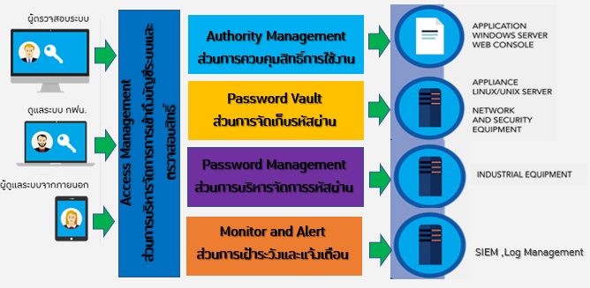
2. ระบบควบคุมการเข้าใช้สิทธิ์และบริหารจัดการผู้ดูแลระบบ
(Privileged Account Management)
ระบบใหม่
สามารถบริหารจัดการบัญชีของอุปกรณ์ ดังนี้ ๑. อุปกรณ์เครือข่ายและความมั่นคงปลอดภัย ไซเบอร์ ๑,๒๐๐ อุปกรณ์
๒. เครื่องแม่ข่ายและเครื่องแม่ข่ายเสมือน ๑,๘๐๐เครื่อง ๓. อุปกรณ์อื่นๆ เช่น อุปกรณ์ในระบบ SCADA ,อุปกรณ์ในโครงการปรับปรุงระบบ Network และ Server ระบบงานต่างๆ อีก ๑,๐๐๐ อุปกรณ์
รวม ๔,๐๐๐ อุปกรณ์
ผู้ใช้งานภายในเครือข่าย กฟน. ๑๐๐ คน ผู้ใช้งานจากภายนอกเครือข่าย ๓๐๐ คน
เป็นการปฏิบัติตามมาตรฐาน ISO 27001 และนโยบายความมั่นคงปลอดภัยของ กฟน.
ลดความผิดพลาดในการบริหารจัดการด้วยมนุษย์
ผู้ใช้งาน ๑ ท่านสามารถใช้งานได้พร้อมกัน สูงสุด ๓ อุปกรณ์
มีการบันทึกรายละเอียดการใช้งานในรูปแบบ VDO
สามารถตรวจสอบความผิดปกติและการโจมตีจากการใช้งานบัญชีได้
11

Slide 12
รายการอุปกรณ์คอมพิวเตอร์ที่ขออนุมัติ
รายการ
๑. | ระบบป้องกันการโจมตีแบบ Distributed Denial of Service (DDoS) | ๑ ระบบ
 | ๑.๑ อุปกรณ์ป้องกันการโจมตีแบบ Distributed Denial of Service (DDoS) | ๒ ชุด
 | ๑.๒ ระบบบริหารจัดการอุปกรณ์ป้องกันการโจมตีแบบ Distributed Denial of Service (DDoS) | ๑ ระบบ
๒. | ระบบควบคุมการเข้าใช้สิทธิ์และบริหารจัดการผู้ดูแลระบบ (Privileged Account Management) | ๑ ระบบ
12

Slide 13
ประเภทผู้ใช้งานระบบระบบควบคุมการเข้าใช้สิทธิ์และบริหารจัดการผู้ดูแลระบบ (Privileged Account Management)
ลำดับ | ประเภทผู้ใช้ | จำนวน
๑. | ผู้ดูแลระบบ Network และ Cyber Security | ๒๐
๒. | ผู้ดูแลระบบ SCADA | ๑๐
๓. | ผู้ดูแลระบบทั่วไป | ๗๐
๔. | ผู้ดูแลระบบจากภายนอก | ๓๐๐
13

Slide 14
หลักสูตรการอบรม
รายการ
๑. | หลักสูตรการใช้งานอุปกรณ์ป้องกันการโจมตีแบบ Distributed Denial of Service (DDoS) | ๑๐ คน
๒. | หลักสูตรการใช้งานระบบบริหารจัดการอุปกรณ์ป้องกันการโจมตีแบบ Distributed Denial of Service (DDoS) | ๑๐ คน
๓. | หลักสูตรการใช้งานระบบควบคุมการเข้าใช้สิทธิ์และบริหารจัดการผู้ดูแลระบบ (Privileged Account Management) | ๑๐ คน
14

Slide 15
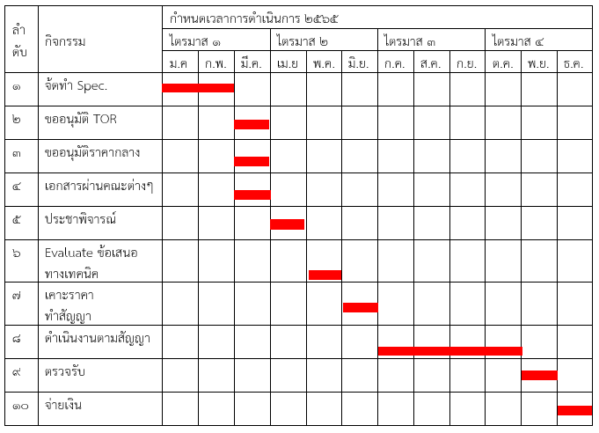
แผนปฏิบัติงานและระยะเวลาดำเนินงาน
15

Slide 16
แบบรายงานสรุปโครงการ
16

Slide 17
แบบรายงานสรุปโครงการ
17

Slide 18
จึงเรียนมาเพื่อโปรดพิจารณา
18

Slide 19
ตอบข้อสังเกตุและข้อเสนอแนะ
คณะทำงานพิจารณากลั่นกรองโครงการจัดหาระบบคอมพิวเตอร์ของกระทรวงมหาดไทย มีข้อสังเกตุและข้อเสนอแนะให้เตรียมข้อมูลสนับสนุนชี้แจงคณะกรรมการบริหารและจัดหาระบบคอมพิวเตอร์ของกระทรวงมหาดไทย ดังนี้
1.) ลำดับที่ 1.2 ระบบบริหารจัดการอุปกรณ์ป้องกันการโจมตีแบบ Distributed Denial of Service (DDoS)
- TOR ระบุว่าอุปกรณ์ที่เสนอเป็น Hardware Appliance หรือ Software Appliance ซึ่งอาจเกิดการได้เปรียบเสียเปรียบในการเสนอราคา
2.) ลำดับที่ 2 ระบบควบคุมการเข้าใช้สิทธิ์และบริหารจัดการผู้ดูแลระบบ (Privileged Account Management)
- TOR ระบุว่าระบบที่เสนอเป็น Hardware Appliance หรือ Software Application
กรณีระบบที่เสนอเป็น Software Application หรือ Virtual Appliance ผู้ยื่นข้อเสนอต้องเสนอเครื่องคอมพิวเตอร์แม่ข่ายตามจำนวนที่ต้องใช้งาน เพื่อไม่ให้เกิดการได้เปรียบเสียเปรียบ นอกจากกำหนดคุณลักษณะเฉพาะของ Server แล้ว ควรกำหนด Spec. ของ Hardware Appliance ด้วย
3.) ชี้แจงกรณีไม่มีราคาบนเว็บไซต์
19

Slide 20
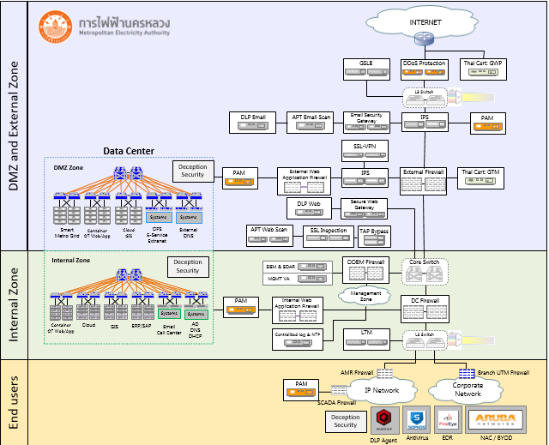
ระบบ/อุปกรณ์ | ภัยคุกคามที่ป้องกัน
1. DDoS | Intrusions (Botnet), Availability (DDoS)
2. External Firewall | Information Gathering Scanning, Information Security (Unauthorized Access)
3. IPS | Information Gathering (Scanning), Intrusion Attempts (Brute Force)
4. Email Security Gateway | Abusive Content (Spam)
5. APT Mail | Malicious Code (Malware), Intrusion Attempts (Exploit)
6. DLP Email | Malicious Code (Malware), Intrusion Attempts (Exploit)
7. APT Web | Malicious Code (Malware), Intrusion Attempts (Exploit)
8. SSL Inspection | Encryption, Decryption
9. WAF | Information Security (Unauthorized Access/Modify) , Intrusion Attempts (Exploit) for web server
10. SSL-VPN | Information Security (Unauthorized Access)
11. Secure Internet Gateway | Abusive Content (Spam), Malicious Code (Malware)
12. DLP Web | Web Traffic Data loss
13. Thaicert:GWP | Information Security (Unauthorized Access/Modify) form www.mea.or.th
14. Thaicert:GTM | Collect traffic log from External Firewall
15
1
13
6
5
4
3
20
10
20
9
3
2
14
12
11
5
8
15. Data Center Firewall | Information Gathering Scanning, Information Security (Unauthorized Access)
16. OOBM Firewall | Information Gathering Scanning, Information Security (Unauthorized Access)
17. GSLB / LTM | Site availability, Web/App availability
18. SOC (SIEM & SOAR) | Information Security
19. MGNT VA | Pentest
20. PAM | Manage authorized Access
21. Centralized log & NTP | Collect traffic log all important device and sync time
18
16
19
20
9
15
21
17
22. Branch Firewall | Information Gathering Scanning, Information Security (Unauthorized Access)
23. Antivirus | Known Malicious Code (Virus)
24. EDR | Unknow Malicious Code (Malware), Intrusion Attempts (Exploit)
25. NAC / BYOD | Information Security (Unauthorized Access)
26. DLP Agent | Data loss
27. Deception Security | Honey Client,
22
20
26
23
24
25
27
20
Notes:
Diagram ภาพรวมการเชื่อมต่อ และการวางอุปกรณ์ที่จัดหา

Slide 21
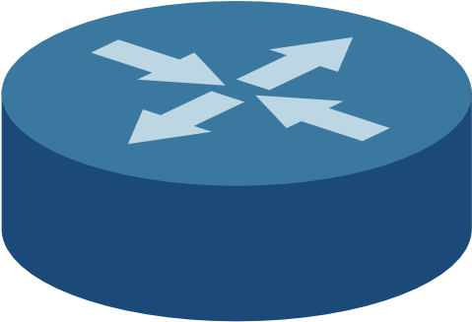
1.) ลำดับที่ 1.2 ระบบบริหารจัดการอุปกรณ์ป้องกันการโจมตีแบบ Distributed Denial of Service (DDoS)
เนื่องจาก กฟน. มีนโยบายในการลดจำนวน Server หรือ อุปกรณ์ Hardware Appliance ของระบบที่สามารถติดตั้งบน Private Cloud ของ กฟน. ทั้งนี้ต้องเป็นระบบที่ไม่รบกวนการทำงานของ ระบบอื่นๆในระบบ Cloud ซึ่งยี่ห้อ NS Focus ไม่สามารถติดตั้งบน Private Cloud ของ กฟน.ได้ จึงจำเป็นต้องเสนอเป็น Hardware Appliance
โดยได้สอบถามทั้ง 3 บริษัท เพื่อยืนยันเรื่องความแตกต่างของประสิทธิภาพของการทำงาน ของ Hardware Appliance และ Software Appliance ทั้ง 3 บริษัทแจ้งว่ามีประสิทธิภาพเท่ากัน และมีราคาใกล้เคียงกัน
ทั้งนี้ ทาง กฟน. ได้เพิ่มรายละเอียดขั้นต่ำกรณีเสนอ Hardware Appliance ซึ่งเพียงพอต่อการใช้งานตามที่กำหนดไว้ใน TOR ตามคำแนะนำของ คณะทำงานฯ เรียบร้อยแล้ว
ยี่ห้อ Radware รุ่น APSolute Vision | ยี่ห้อ NS Focus รุ่น ADSM | ยี่ห้อ Arbor รุ่น Enterprise Manager
Software Appliance | Hardware Appliance | Software Appliance
การเชื่อมต่อของอุปกรณ์ในระบบบริหารจัดการอุปกรณ์ป้องกันการโจมตี
แบบ Distributed Denial of Service (DDoS)
Zone External
1.1 อุปกรณ์ป้องกันการโจมตี
แบบ Distributed Denial of Service (DDoS)
Internet
ISP Router
กรณีระบบที่เสนอเป็น Hardware Appliance
•ในกรณีที่เป็น Hardware Appliance ระบบที่เสนอต้องมีคุณลักษณะอย่างน้อยดังนี้ 1.มีหน่วยประมวลผลกลาง (CPU) แบบ 4 แกนหลัก (4 core) หรือดีกว่า และมีความเร็วสัญญาณนาฬิกาพื้นฐานไม่น้อยกว่า 2.1 GHz จำนวนไม่น้อยกว่า 1 หน่วย 2.มีหน่วยความจำหลัก (RAM) ขนาดไม่น้อยกว่า 32 GB 3.มีหน่วยจัดเก็บข้อมูล ขนาดความจุไม่น้อยกว่า 2 TB จำนวนไม่น้อยกว่า 1 หน่วย 4.มีช่องเชื่อมต่อระบบเครือข่าย (Network Interface) แบบ 10/100/1000 Base-T หรือดีกว่า จำนวนไม่น้อยกว่า 2 ช่อง 5.มี Power Supply แบบ Redundant หรือ Hot Swap จำนวน 2 หน่วย
1.2 ระบบบริหารจัดการอุปกรณ์ป้องกันการโจมตีแบบ Distributed Denial of Service (DDoS)
Zone Intranal_Management
แบบ Hardware Appliance
Zone Intranal_Datacenter
แบบ Software Appliance
21
Notes:
ขยายความเรื่อง banding ของ arbor และ radware มีราคาสูงกว่าของ Nsfoucus ดังนั้นราคาในส่วนของ Hardware Software เลยไม่ต่างกันมาก
Nsforcus ติดตั้งบน VM ESX 7.5 แต่ NsForcus ต้องติดตั้งใน work station v.10 ซึ่งต้องติดตั้งบน Windows OS อีกชั้นหนึ่งทำให้ต้องมีการทำ Hardening ทั้งส่วนของ OS และ Software work station

Slide 22
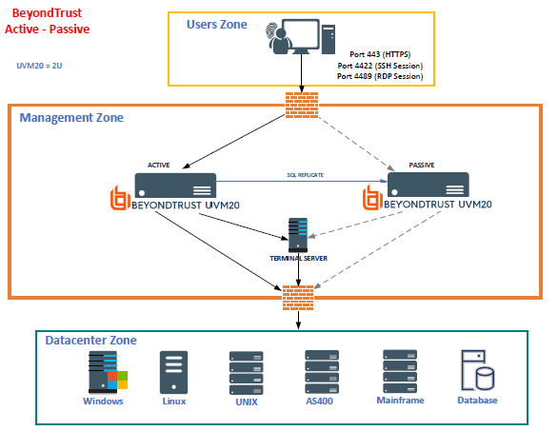
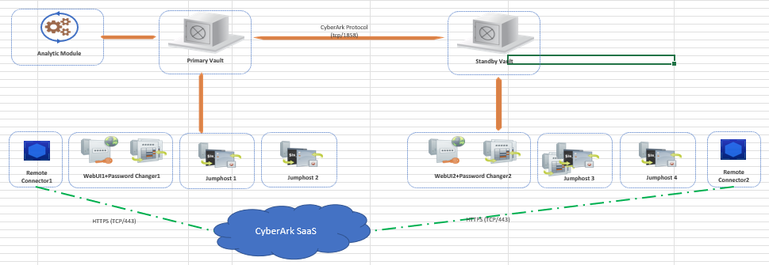
2.) ลำดับที่ 2 ระบบควบคุมการเข้าใช้สิทธิ์และบริหารจัดการผู้ดูแลระบบ (Privileged Account Management)
ยี่ห้อ BeyondTrust รุ่น Password Safe with Beyond Insight License | ยี่ห้อ One Identity รุ่น Safeguard | ยี่ห้อ Cyber Ark รุ่น Privileged Accounts Security
เนื่องจากการทำงานของระบบ PAM จะมีการเข้าควบคุมการใช้สิทธิ์และบริหารจัดการผู้ดูแลระบบ Private Cloud ของ กฟน. ด้วย หากติดตั้งระบบ PAM แบบ Virtual Appliance บน ระบบ Private Cloud ของ กฟน. ทำให้ระบบทั้ง 2 มีความเกี่ยวโยงกัน หากระบบใด ระบบหนึ่ง มีปัญหาอาจส่งผลให้อีกระบบไม่สามารถใช้งานได้และส่งผลต่อการดำเนินงานในส่วนงานระบบอื่นๆ ที่สำคัญของ กฟน. จึงจำเป็นต้องแยก ระบบงานทั้ง 2 ออกจากกันจึงต้องกำหนดให้มีการเสนอเครื่องแม่ข่ายหรือ Hardware Appliance แยกมา
โดย Solution ในการจัดวางอุปกรณ์ในระบบของแต่ละยี่ห้อแตกต่างกัน ซึ่งผู้เสนอราคาต้องจัดเตรียมอุปกรณ์ต่างๆ ให้มีจำนวนที่เพียงพอตามที่รายละเอียดคุณลักษณะของพัสดุที่ระบุไว้
ทั้งนี้ ทาง กฟน. ได้เพิ่มรายละเอียดขั้นต่ำกรณีเสนอ Hardware Appliance ซึ่งเพียงพอต่อการใช้งานตามที่กำหนดไว้ใน TOR ตามคำแนะนำของ คณะทำงานฯ เรียบร้อยแล้ว
One identity
Cyber Ark
แต่ละยี่ห้อมีจำนวนอุปกรณ์และวิธีการในการจัดเก็บข้อมูลของตน
จึงมีการออกแบบการติดตั้งใช้งานกับระบบของ กฟน. ที่แตกต่างกัน
22

Slide 23
2.) ลำดับที่ 2 ระบบควบคุมการเข้าใช้สิทธิ์และบริหารจัดการผู้ดูแลระบบ (Privileged Account Management) (ต่อ)
ปรับเพิ่มรายละเอียดคุณลักษณะเฉพาะ
กรณีระบบที่เสนอเป็น Hardware Appliance | กรณีระบบที่เสนอเป็น Software Application หรือ Virtual Appliance
กรณีระบบที่เสนอเป็น Hardware Appliance ผู้ยื่นข้อเสนอต้องเสนอ Hardware Appliance โดยแต่ละชุดมีคุณลักษณะเฉพาะอย่างน้อยดังนี้ 1. มีหน่วยประมวลผลกลาง (CPU) แบบ 4 แกนหลัก (4 core) หรือดีกว่า และมีความเร็วสัญญาณนาฬิกาพื้นฐานไม่น้อยกว่า 2.1 GHz จำนวนไม่น้อยกว่า 1 หน่วย 2. มีหน่วยความจำหลัก (RAM) ขนาดไม่น้อยกว่า 32 GB 3. สนับสนุนการทำงาน RAID ไม่น้อยกว่า RAID 1 หรือ RAID 5 หรือ RAID 50 4. มีหน่วยจัดเก็บข้อมูล ขนาดความจุไม่น้อยกว่า 2 TB จำนวนไม่น้อยกว่า 2 หน่วย 5. มีช่องเชื่อมต่อระบบเครือข่าย (Network Interface) แบบ 10/100/1000 Base-T หรือดีกว่า จำนวนไม่น้อยกว่า 2 ช่อง 6. มี Power Supply แบบ Redundant หรือ Hot Swap จำนวน 2 หน่วย | กรณีระบบที่เสนอเป็น Software Application หรือ Virtual Appliance ผู้ยื่นข้อเสนอต้องเสนอเครื่องคอมพิวเตอร์แม่ข่าย โดยแต่ละชุดมีคุณลักษณะเฉพาะอย่างน้อยดังนี้ 1. มีหน่วยประมวลผลกลาง (CPU) แบบ 16 แกนหลัก (16 core) หรือดีกว่า สำหรับเครื่องคอมพิวเตอร์แม่ข่าย (Server) โดยเฉพาะและมีความเร็วสัญญาณนาฬิกาพื้นฐานไม่น้อยกว่า 2.3 GHz จำนวนไม่น้อยกว่า 2 หน่วย 2. หน่วยประมวลผลกลาง (CPU) รองรับการประมวลผลแบบ 64 bit มีหน่วยความจำแบบ Cache Memory รวมในระดับ (Level) เดียวกันไม่น้อยกว่า 22 MB 3. มีหน่วยความจำหลัก (RAM) ชนิด ECC DDR4 หรือดีกว่า ขนาดไม่น้อยกว่า 32 GB 4. สนับสนุนการทำงาน RAID ไม่น้อยกว่า RAID 0, 1, 5 5. มีหน่วยจัดเก็บข้อมูล ชนิด SCSI หรือ SAS ที่มีความเร็วรอบไม่น้อยกว่า 10,000 รอบต่อนาที ขนาดความจุไม่น้อยกว่า 1 TB หรือ ชนิด Solid State Drives หรือดีกว่า ขนาดความจุไม่น้อยกว่า 480 GB จำนวนไม่น้อยกว่า 4 หน่วย 6. มีช่องเชื่อมต่อระบบเครือข่าย (Network Interface) แบบ 10/100/1000 Base-T หรือดีกว่า จำนวนไม่น้อยกว่า 2 ช่อง และ แบบ 1/10 Gbps SFP+ จำนวนไม่น้อยกว่า 2 ช่อง 7. มี Power Supply แบบ Redundant หรือ Hot Swap จำนวน 2 หน่วย 8. ติดตั้งซอฟต์แวร์ระบบปฏิบัติการพร้อมใช้งานที่มีลิขสิทธิ์ถูกต้องตามกฎหมาย
23

Slide 24
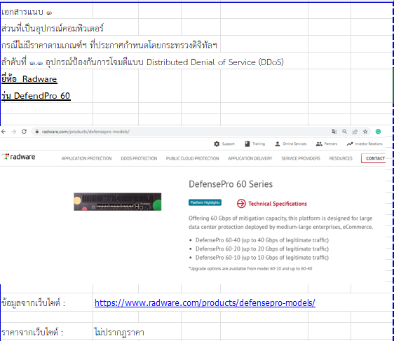
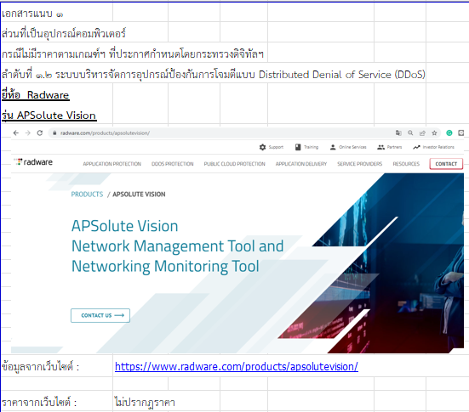
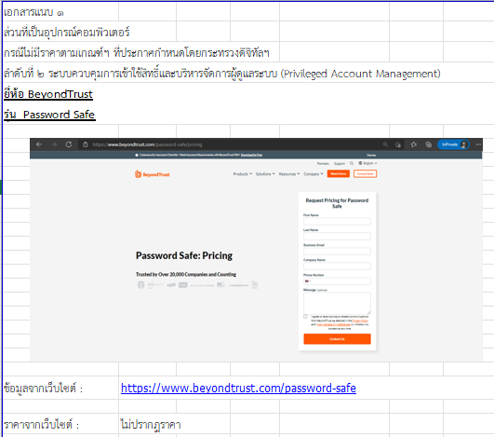
ชี้แจงกรณีไม่มีราคาบนเว็บไซต์
3.) ชี้แจงกรณีไม่มีราคาบนเว็บไซต์
ไม่พบราคาตามหลักเกณฑ์ราคากลางและคุณลักษณะพื้นฐานการจัดหาอุปกรณ์และระบบคอมพิวเตอร์ ของกระทรวงดิจิทัลฯ
เนื่องจากไม่มีการเปิดเผยราคาในหน้าเว็บไซต์ของผู้ผลิต
24

Slide 25
จึงเรียนมาเพื่อโปรดพิจารณา

